Slide 1

量化投资研究方法
金融工程首席分析师
胡浩
2010.08

Slide 2
目录
量化投资研究的定位
量化投资：仓位与情绪监控
量化投资：行业配置与行业轮动
量化投资：大小盘风格轮动监测
量化投资：驱动因子及量化选股
量化投资：事件驱动交易

Slide 3
1.1 量化投资的思想就在你身边
量化投资强调纪律性、系统性和大概率事件
  打个比方，漏斗Vs.筷子
量化策略
交易策略
资产配置
交易执行
风险管理
  大类资产配置
  行业轮动
  风格轮动
  量化选股策略
  …
  事件驱动
  相对价值
  中性策略
  多空策略
  高频交易
  …
  一级资产
  行业配置
  组合模拟
  组合构建
  组合优化
  …
  程序化交易
  …
  市场风险
  组合风险
  风险预警
  …
量化投资的思想无处不在

Slide 4
1.2 定位：一张复杂的图表
宏观
数据
行业
数据
金融
工程
横向数据整合平台
公司
数据
市场
数据
数量金融软件
数量化投资
金融衍生品
数据提供商
买方
机构
卖方
研究
金融工程产品
数量选股策略
数量选股策略
客户（投资者）
数量金融软件产品
交易策略
策略研究
投资组合产品
投资组合产品
数量金融软件产品
投资决策委员会
宏观
研究
行业公司
研究
研究报告/投资建议
股票池/组合建议
卖方
买方

Slide 5
目录
量化投资研究的定位
量化投资：仓位与情绪监控
量化投资：行业配置与行业轮动
量化投资：大小盘风格轮动监测
量化投资：驱动因子及量化选股
量化投资：事件驱动交易

Slide 6
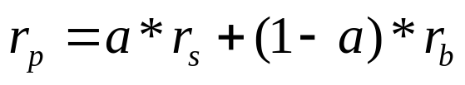
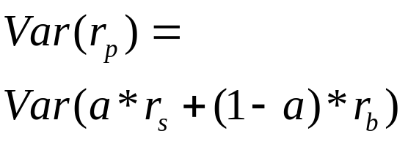
2.1 中信证券基金仓位监测方法介绍
可以分为净值收益估计和净值波动率估计两种方法
  实际：股票S、债券B、现金C；假设：忽略现金部分，股票仓位a，则债券仓位1-a
股票仓位a，则
债券仓位1-a
基金净值
收益估计法
基金净值
波动估计法
震荡市线形趋势不明显时效果不好，此时波动率估计效果更好
确定估计方法之后最为重要的就是确定不同资产的收益，尤其是股票头寸
  指数替代法、基金重仓股替代法、风格重仓指数替代法等
净变动更值得关注
  股票S、债券B价格变动幅度不同导致仓位自然变化；基金主动调整组合导致仓位变动，我们称为净变动。（增仓行为：增加股票头寸/减少债券或者现金头寸应对赎回；减仓行为：卖出股票/申购资金没有转化成相应股票头寸）

Slide 7
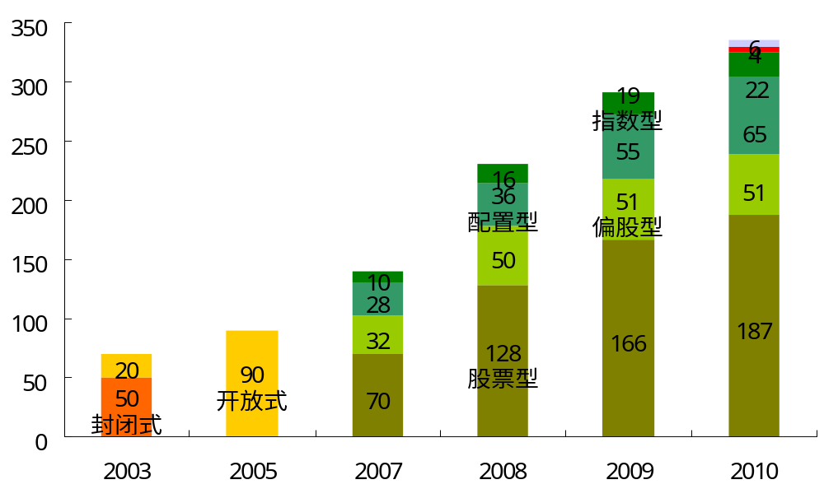
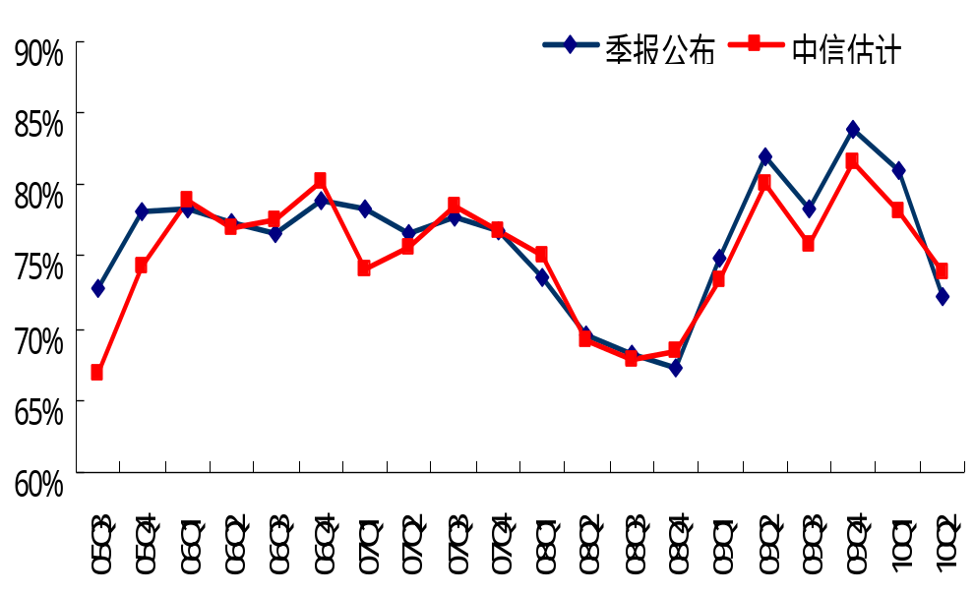
2.2 基金仓位估计误差控制在正负1%
总体来看，基金仓位估计存在正负1%的误差；由于采用了更加适用的模型，07年2季度以后跟踪误差出现显著下降
中信基金仓位监测所跟踪基金数量与分类
中信证券基金仓位精度分析
保本型
偏债型
数据来源：中信证券数量化投资分析系统

Slide 8
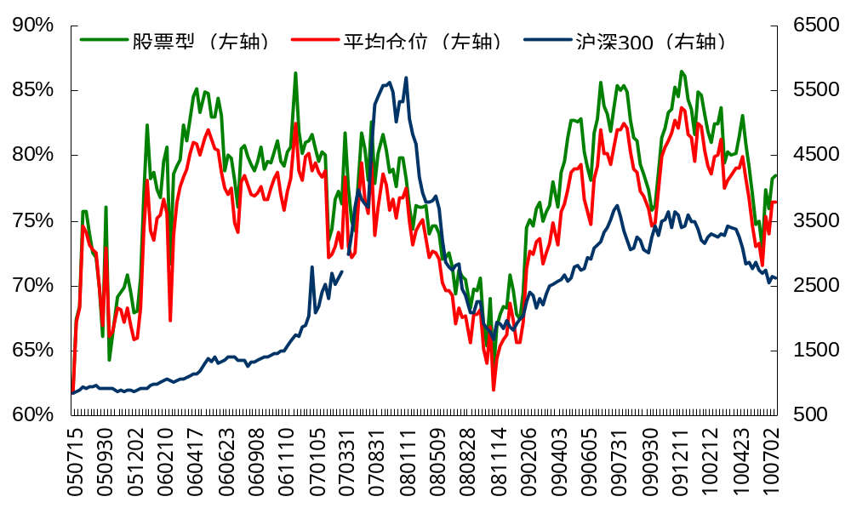
2.3 仓位峰谷值与仓位趋势判断
全部样本基金与股票型样本基金历史仓位测算走势
仓位的谷值与峰
值可以帮助我们
判断趋势的反转。
数据来源：中信证券数量化投资分析系统

Slide 9
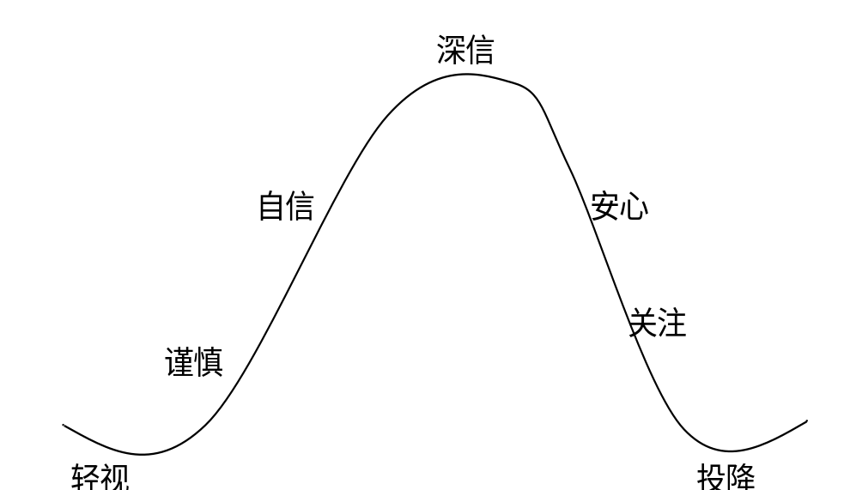
2.4 情绪影响投资决策，导致投资行为偏差
投资者并非完全理性，受制于情绪波动
  心理因素在投资决策和市场演绎中起着重要作用
  情绪的大幅度波动导致认知偏差和情绪偏差，从而放大乐观或者悲观的情绪
  投资者情绪也是产生一些金融“异象”的原因之一
投资者行为存在各种各样的偏差
  过度自信
  过度反应与反应不足
  损失厌恶与处置效应
  从众心理与羊群心理
  暴富心理与新股炒作
  安全心理与低价股效应
  《洛杉机时报》市场情绪周期

Slide 10
2.5 建立投资者情绪监控指标体系，拟合成情绪指数
项目 | 代理变量名称 | 变量描述
市场整体类指标 | P/E | 市场整体市盈率
 | P/B | 市场整体市净率
 | TURNOVER | 市场整体换手率
市场结构类指标 | ADV/DEC | 市场上涨家数比下跌家数
 | ARMS | 上涨家数比上涨家数成交量比下跌家数比下跌家数成交量
 | High/Low | 市场创新高家数比创新低家数
 | SML | 小盘股相对大盘股的超额收益率
IPO系列指标 | NIPO | 股票首发上市家数
 | RIPO | 股票上市首日涨幅
封闭式基金折价率 | CEFD | 市场封闭式基金折价率
资金流动指标 | NAA | A股帐户净增加数
数据来源及频率
  数据来源：Wind，中信数量化投资分析系统，中登等；周频率
  A股净开户数历史较短，以前四类指标为主

Slide 11
2.6 采用主成份法拟合情绪指数，形成可持续更新
采用主成份法，提取第一和第二主成份
  第一主成份，称之为“投资者情绪水平指数”
  第二主成份，称之为“投资者情绪变动指数”
主成份拟合步骤
  周频率数据；标准化
数据来源及频率
  数据来源：Wind，中信数量化投资分析系统，中登等；周频率
  A股净开户数历史较短，以前四类指标为主
标准化处理
选择主成份变量
滚动计算，头尾相连成指数

Slide 12
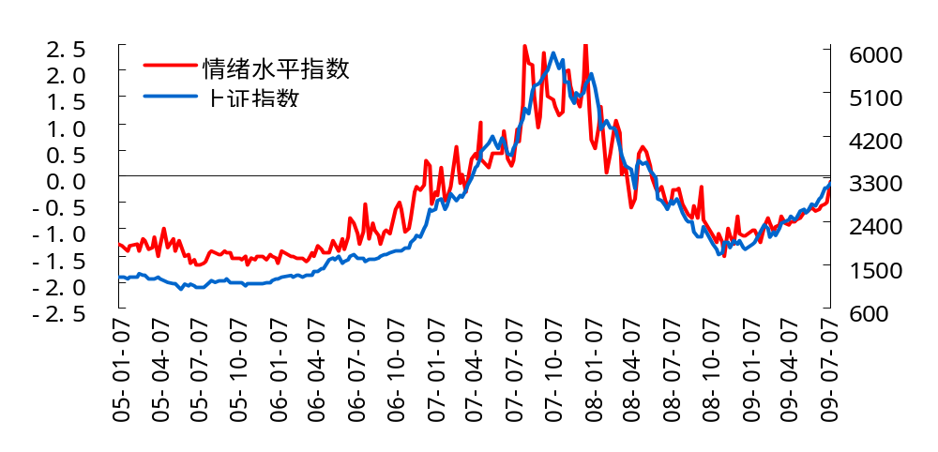
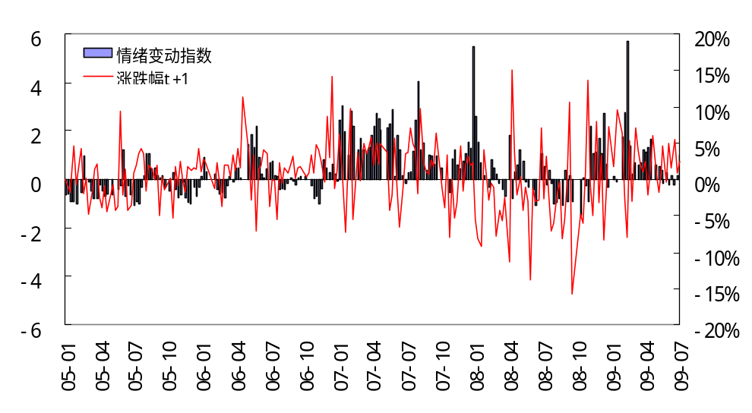
2.7 情绪指数的多种应用
投资者情绪水平指数在±2之间波动
  可以提前1－2月预测股市的大顶和大底
投资者情绪变动指数衡量投资者情绪的变动幅度
  历史经验表明，当情绪变动指数的值突破5时（其值一般在[－1.46，＋5.69]之间波动），后续铁定出现一个跌幅超过6％的调整。当情绪指数从负值上升到3附近时，后续可能出现调整，调整幅度在历史经验上不一，或不超过1％，或达到5％。
  投资者情绪水平指数Vs.中标A股综合指数
  投资者情绪水平指数Vs.未来一周涨跌幅
数据来源：中信证券数量化投资分析系统
数据来源：中信证券数量化投资分析系统

Slide 13
目录
量化投资研究的定位
量化投资：仓位与情绪监控
量化投资：行业配置与行业轮动
量化投资：大小盘风格轮动监测
量化投资：驱动因子及量化选股
量化投资：事件驱动交易

Slide 14
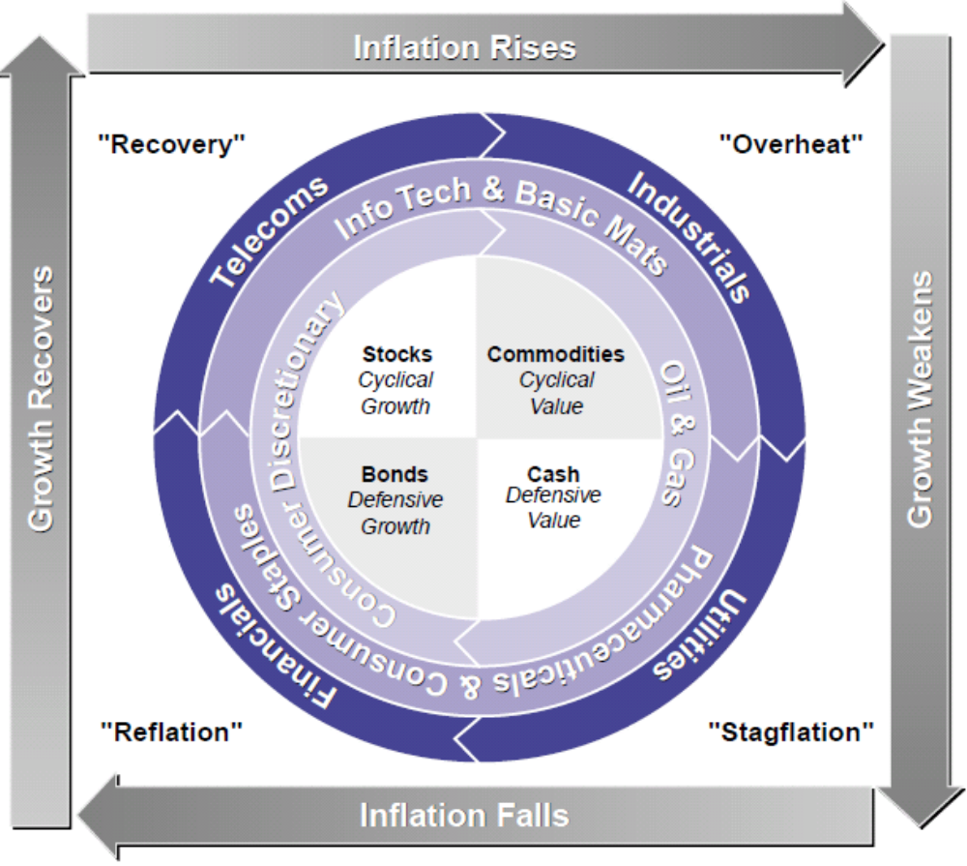
3.1 行业比较的自上而下VS自下而上
Top-Down
Asset Allocation
A股市场行业结构
股改前后发生很大变化
Portfolio
Risk
Management
产业转型与整合
大量市场外存量资产上市
Securities Selection
Bottom-Up

Slide 15
3.2 从多个角度入手分析A股市场行业轮动规律
A股市场具有独特的投资时钟和行业轮动特征
  行业间的高度联动
  行业轮动快速切换
行业配置结果
行业分类
业绩驱动
短期
中期
中信行业
证监会
GICS
周期
非周期
上/中/下游
估值回复
长期
动量反转

Slide 16
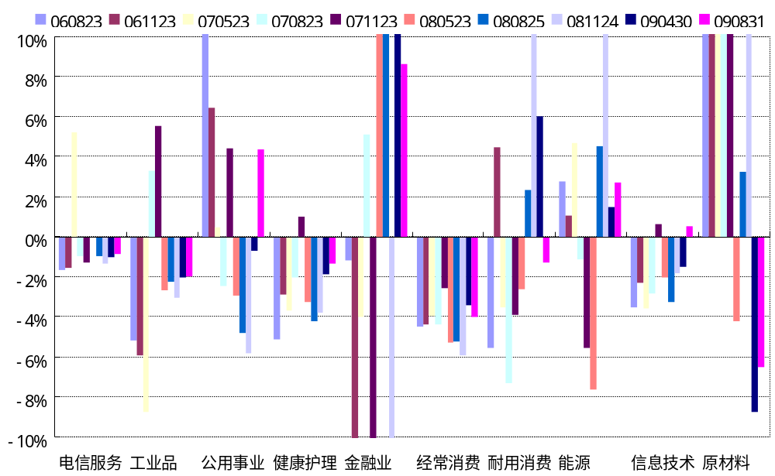
3.3 行业选择：业绩驱动+估值回复+动量反转
结果回溯：
66.7%的月份配对66%以上行业。
长期看能配好57.8%的行业。
超配情况：
08年11月耐用消费/能源/原材料
09年4月金融地产/能源
09年7月消费（零售、医药、半导体、传媒）
09年8月食品医药、健康设备、软件服务、公用事业
定量组合的历史配置情况
数据来源：中信证券数量化投资分析系统

Slide 17
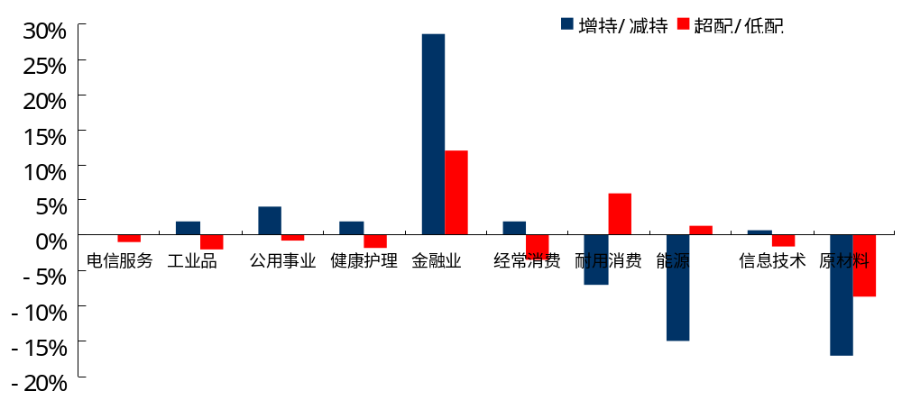
3.4 主要基于业绩驱动和估值回复进行中期行业配置
根据财务数据披露节奏季度调整——历史成功概率58.9%
2009年4月30日行业配置策略不同行业超配/低配情况（按GICS行业划分）
数据来源：中信证券数量化投资分析系统

Slide 18
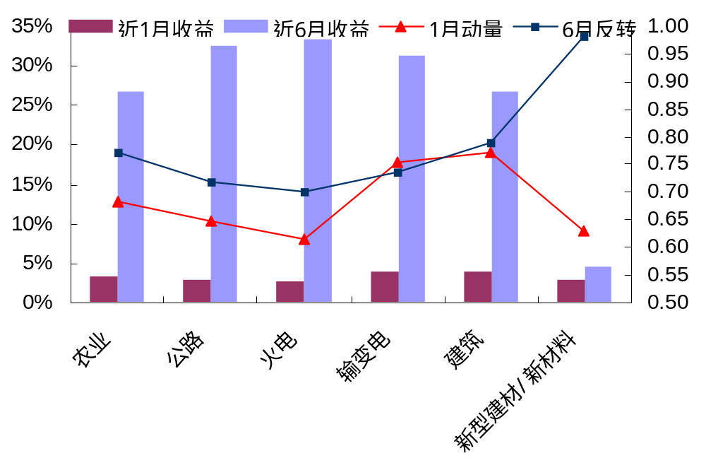
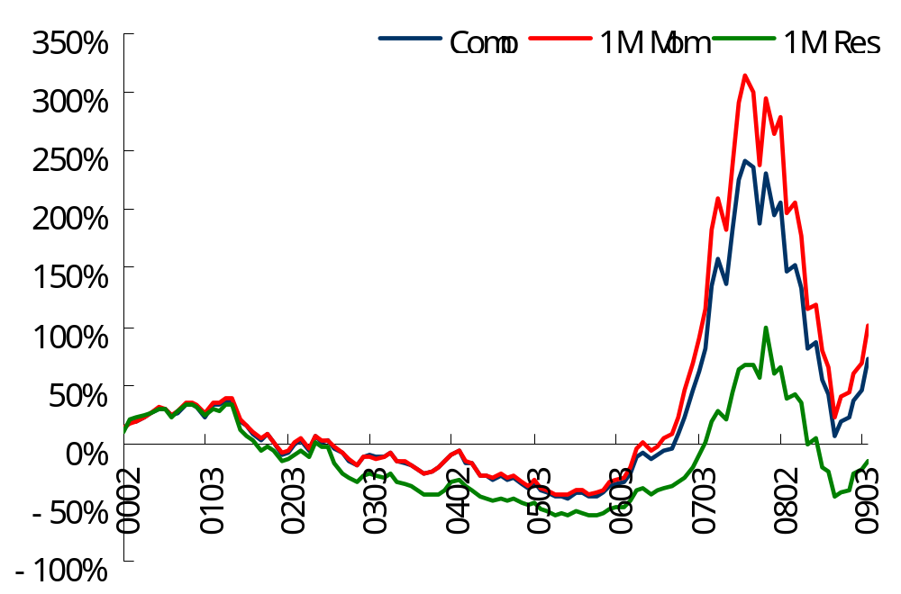
3.5 积极利用动量反转把握短期行业轮动
A股市场行业动量反转效应分析
  短期动量效应显著：持有期和观察期均为一个月的动量效应最显著
  中期反转效应存在：持有期和观察期均为六个月的反转效应更明显
定量行业模型建议短期超配行业
持有期和观测期均为一个月的动量反转效应
数据来源：中信证券数量化投资分析系统
数据来源：中信证券数量化投资分析系统

Slide 19
目录
量化投资研究的定位
量化投资：仓位与情绪监控
量化投资：行业配置与行业轮动
量化投资：大小盘风格轮动监测
量化投资：驱动因子及量化选股
量化投资：事件驱动交易

Slide 20
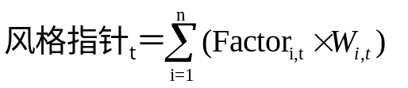
4.1 确定大小盘轮动指标体系，计算月度风格指针
大小盘风格轮动判断指标体系
指标名称 | 指标解释 | 指标应用
技术指标 | 12月的RSI（以大小盘指数的比值为对象） | 当RSI高于80，超买，利于大盘股；低于20，超卖，利于小盘股
波动性 | 上证指数的波动率（滚动100日计算并年化） | 波动率增大时，风险担忧扩大，不利于小盘股
盈利状况 | 工业增加值 | 当工业增加值显著回升时，大盘股方被关注
通货膨胀 | CPI | 上升的通涨带来货币紧缩，此时，大盘股表现相对更好一些。
货币环境 | M1增速 | 银根收紧更不利于小盘股
 | 流动比率（M1/M2） | 下降的M1/M2更不利于小盘股
 | 短期利率（3个月） | 贷款成本下降时，对于小盘股更有利
风格指针的值通过加权计算各项指标而得到
  计算公式：
  大于5时，意味着投资风格倾向于大盘股；小于－5时，意味着投资风格倾向于小盘股

Slide 21
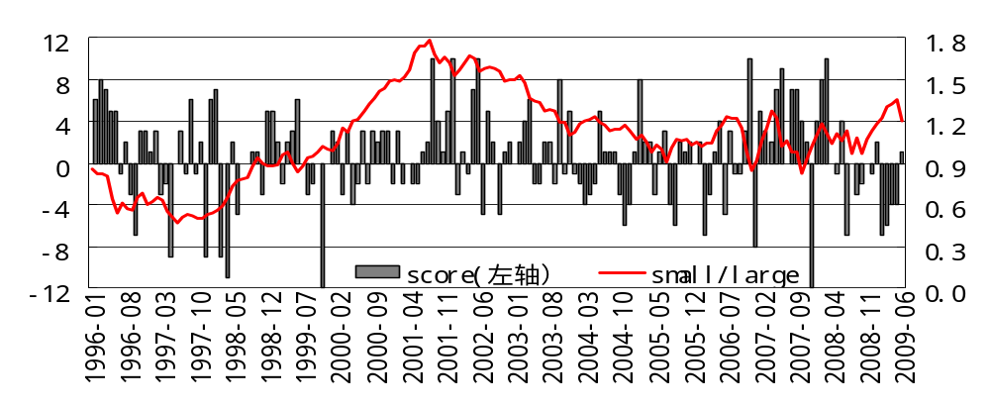
4.2 通过风格指针的值判断风格轮动趋势
小盘股/大盘股Vs.月度规模风格轮动指标（1996年至今）
风格指针在大趋势走向上判断准确
  Hit Ratio达到近60%
  据此调整投资组合，超越全市场约80%

Slide 22
目录
量化投资研究的定位
量化投资：仓位与情绪监控
量化投资：行业配置与行业轮动
量化投资：大小盘风格轮动监测
量化投资：驱动因子及量化选股
量化投资：事件驱动交易

Slide 23
5.1 投资收益可以分解为市场因子、情绪因子、规模因子等
多因素模型：除市场因子外，规模、价值、动能等因子对业绩均有贡献
典型的因素模型
  Fama三因素模型→ 包含动量的四因素模型
  Two Factor ：The Little Book that Beats The Market
    Earning Yield(Modified)/Return on Capital(Modified)
  Barra模型 59-Factor
  Vanguard’s 70-Factor Model
市场因子
情绪因子
基本因子
宏观因子

Slide 24
5.2 通过量化因子监控体系洞悉A股演绎路径
经过三次修改和完善形成目前的监控体系
已跟踪六大类共24个因子从99年以来市场表现，正在覆盖更多因子
因子分类
成长因子
价值因子
盈利因子
动量因子
风险因子
规模因子
……
成长型
EPS增长
净利润增长
营业利润增长
利润总额增长
PE
PB
PS
EV/EBIDTA
销售净利率ROE
ROA
ROIC
1 M Price
3 M Price
6 M Price
12 M Price
3M Beta
6M Beta
3M Vol
6M Vol
总股本
价值型
绩优型
风格划分
预测EPS增长
……
PCF
……
毛利率
期间费用率
……
资金动量
盈余动量
成交动量
……
财务杠杆
利息覆盖倍数
……
持股集中度
流通股本
……
大中小盘
GARP/VAM
……

Slide 25
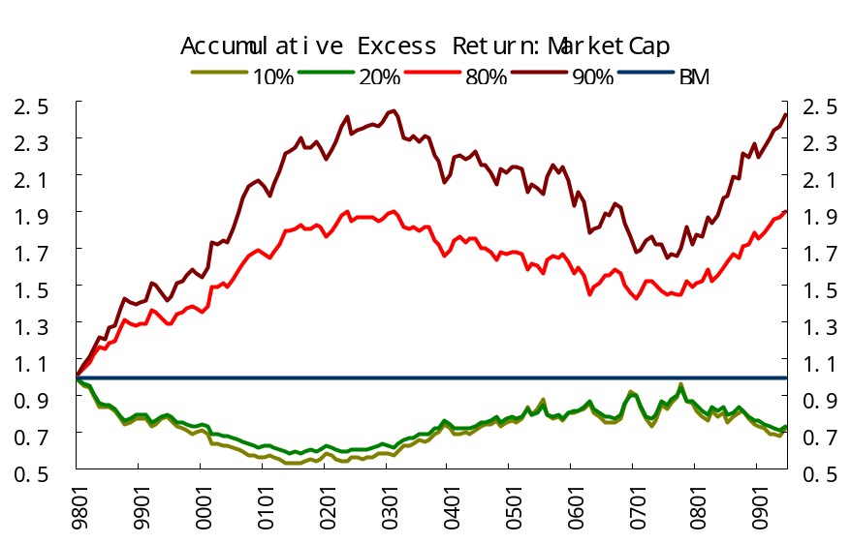
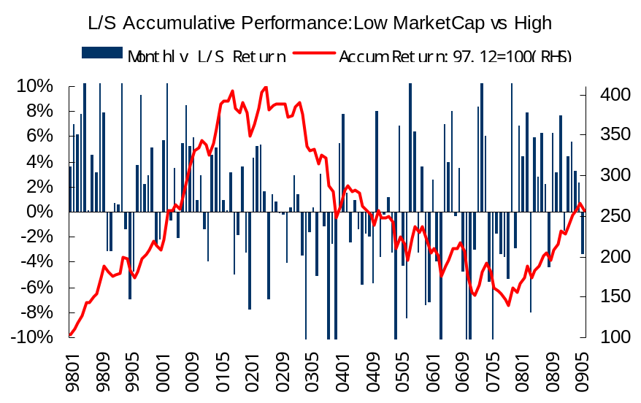
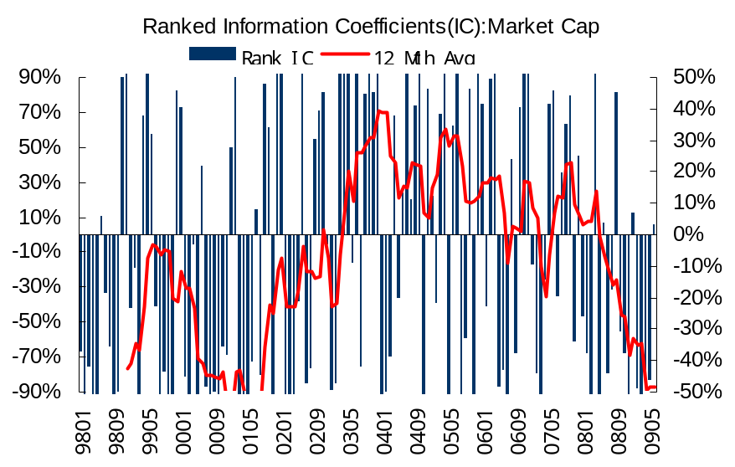
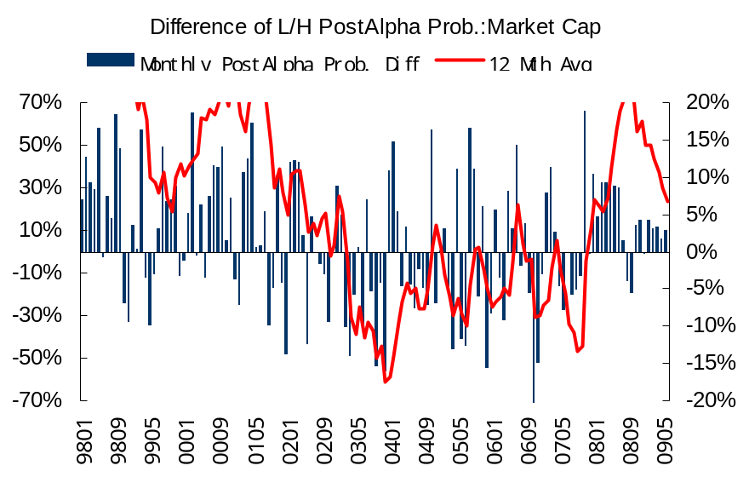
5.3 最新体系——综合考虑因子收益率和模型稳定性
Accumulative Excess Return
L/S Accumulative Performance
Avg. Return
Volatility
Sharp Ratio
Hit Ratio
Duration
Ranked Information Coefficients(IC)
Difference of L/H PostAlpha Prob.
IRs
ICs
Avg. Prob.
T-Testing

Slide 26
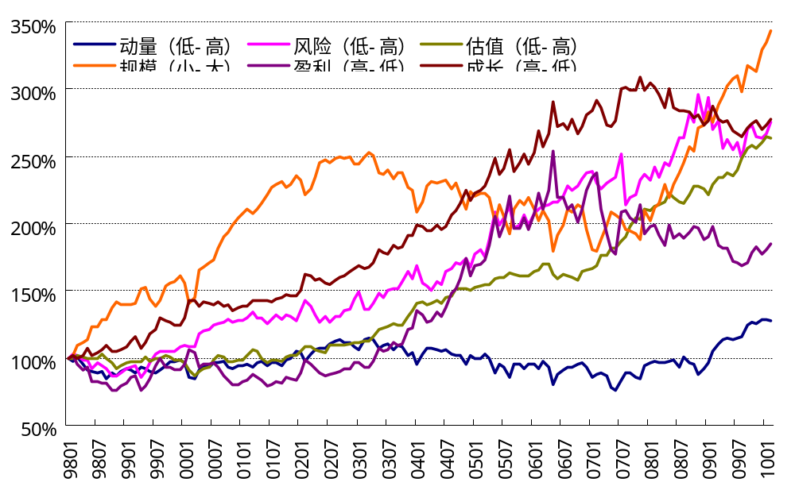
5.4 长期表现：估值/成长/风险因子贡献显著
股市场长期驱动因素表现对比
长期：
估值/成长/风险
轮动：规模
阶段：盈利
其他：动量
进一步分大盘和小盘进行细化研究
数据来源：中信证券数量化投资分析系统

Slide 27
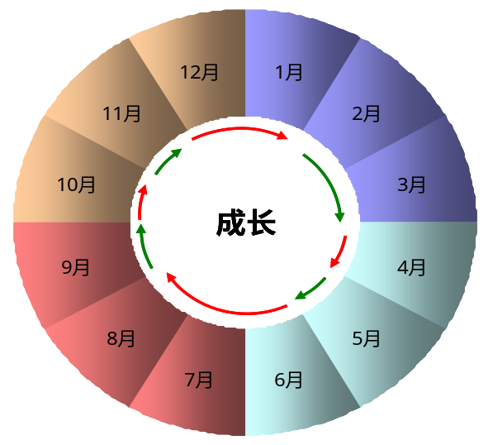
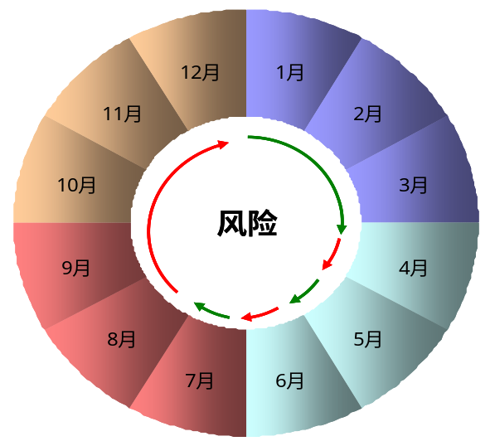
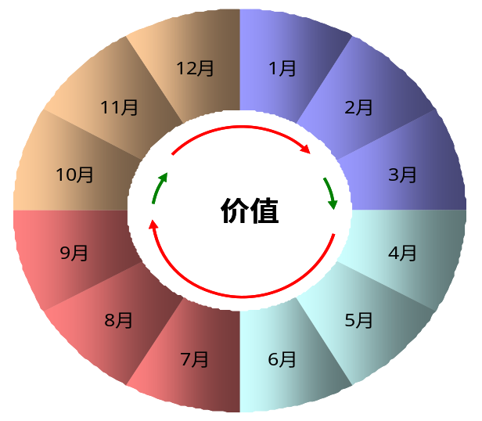
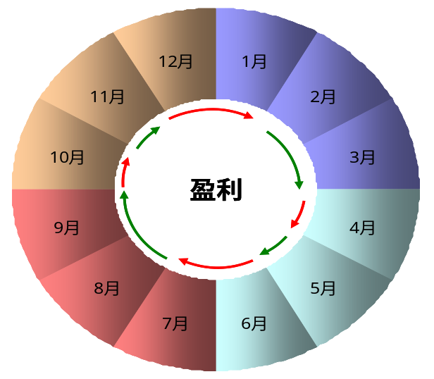

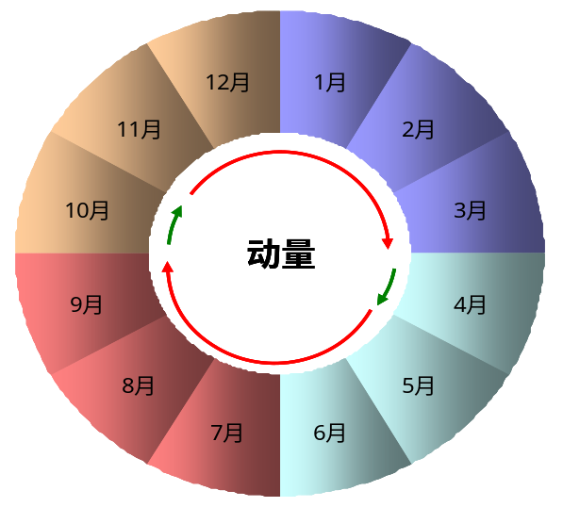
5.5 不同因子表现存在周期性

Slide 28
5.6 量化个股精选模型之一：GARP选股策略研究
GARP策略意味着所有的股票都值得投资？
GARP策略可以取代价值策略和成长策略？
  价值和成长会发生轮动，不同市场环境具有不同表现
  GARP策略兼顾成长与价值，可以平滑不同市场阶段表现更具持续性
  价值/成长策略更加注重基本面分析，分析其内在价值，成长性
  GARP策略更加适合量化投资
高
贵
Value
GARP
成长
成长
价格
GARP
Unattractive
低
价值
低
Growth

Slide 29
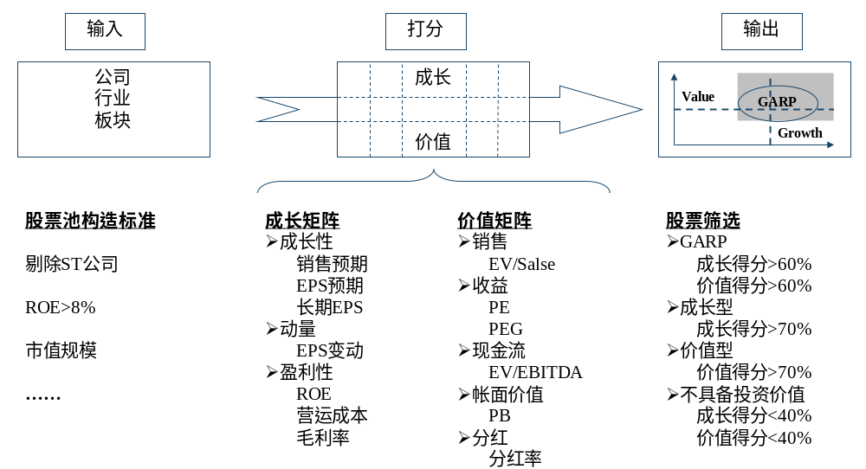
5.7 GARP选股策略研究：量化流程

Slide 30
5.8 寻找适合国内市场的一种模型设定：指标设定
价值成长矩阵
数据来源：
  财务指标和价格数据来自中信证券数量化分析系统
  预测数据来自一致预期
成长
指标
依单一财务指标高低构造组合表现
财务指标 | 哪种组合月度收益高
PB | 低PB
PS | 低PS
PEG | 低PEG
ROE | 高ROE
EPS增长 | 高EPS增长
预测
EPS增长率
上年销售
净利率
净利润增长率
（上一期）
ROE
（上一期）
ROE标准差
（过去8期）
价值
指标
数据来源：中信证券研究部整理
预测
P/E
预测
P/E/G
历史市净率
P/B
历史市销率
P/S
历史
EV/EBITDA

Slide 31
5.9 寻找适合国内市场的一种模型设定：打分方法
打分方法
  排序按秩打分：排名越靠前得分越高，排名越靠后得分越低（打分不考虑行业差异）
    五个价值指标和ROE波动按倒序排序打分
    除ROE波动外四成长指标按顺序排序打分
  总分：每个指标秩值得分加总分别得出价值度和成长性（金融业价值指标不考虑EV/EBITDA，因此四个价值得分加总之后*5/4进行恒等变换）
价值成长矩阵打分示意
证券简称 | EPS 增长率 | 销售 净利率 | 净利润同 比增长率 | 加权 ROE | ROE 波动率 | 成长得分 | 预测 PE | 预测 PEG | 市净率 PB | 市销率 PS | 企业倍数 EV/EBITDA | 价值得分
深发展A | 5.977 | 9.163 | 7.813 | 9.28 | 3.799 | 36.032 | 9.325 | 7.399 | 5.437 | 4.735 | - | 33.62
万科A | 7.237 | 7.174 | 4.807 | 5.725 | 4.825 | 29.768 | 8.839 | 8.092 | 4.852 | 3.934 | - | 32.146
南玻A | 7.426 | 8.857 | 9.307 | 8.236 | 6.346 | 40.172 | 3.745 | 6.238 | 3.088 | 3.232 | 5.554 | 21.857
深康佳A | 4.672 | 2.269 | 7.624 | 3.754 | 9.208 | 27.527 | 6.931 | 5.014 | 9.703 | 9.766 | 5.77 | 37.184
一致药业 | 4.627 | 2.737 | 6.688 | 9.325 | 3.484 | 26.861 | 4.177 | 3.637 | 1.576 | 9.379 | 4.753 | 23.522
数据来源：中信证券数量化投资分析系统

Slide 32
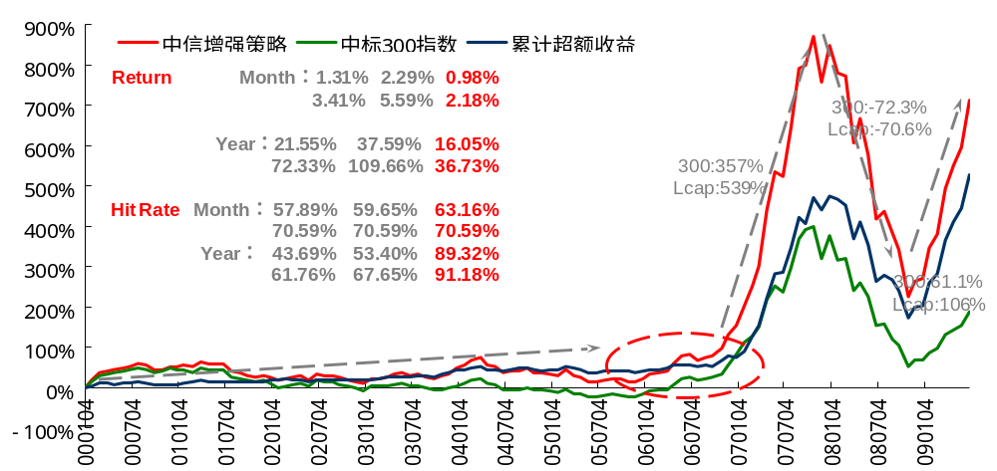
5.10 我们的选股策略展现出持续的增强效果
中信证券量化策略组合走势（2006年8月之前为后验的模拟，之后则是“真枪实弹”的show）
数据来源：中信证券数量化投资分析系统

Slide 33
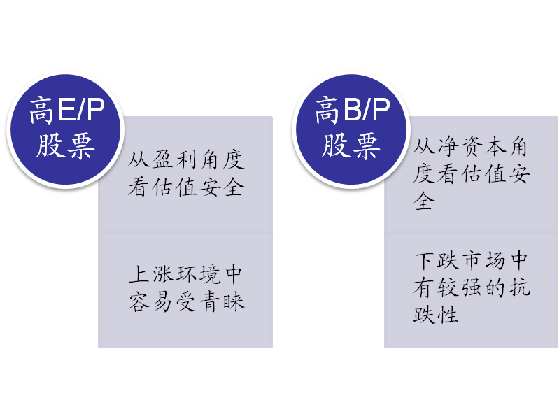
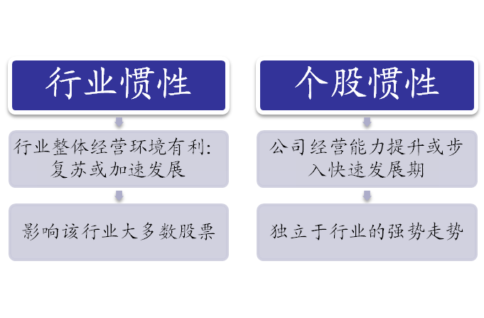
5.11 价值动量模型的逻辑
价值因子
  入选股票同时具备高E/P和高B/P的特征
动量因子
  长期动量信号捕捉强势行业和个股的“惯性”
  反转因子作为短期信号修正

Slide 34
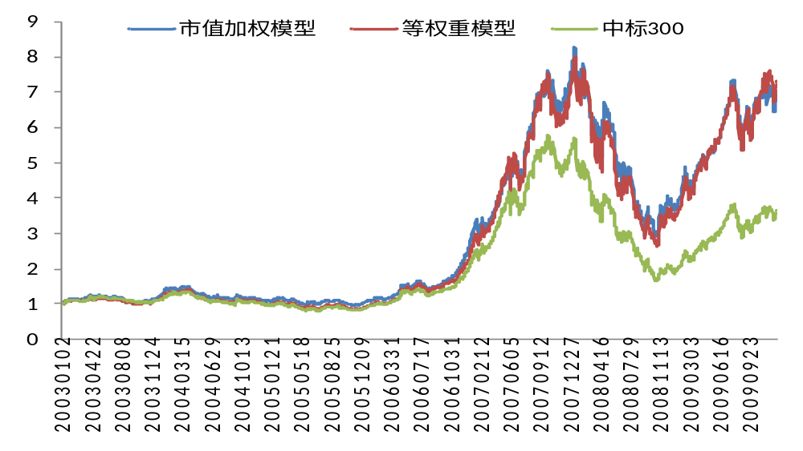
5.12 量化个股精选模型之二：价值动量策略
基础股票池：沪深300；交易成本：0.3%
  月平均收益率为0.95%，超额收益的标准差为0.0262
  每期换手率平均是52.07%，入选的股票数量31.46支
2003~2009价值动量模型历史表现
模型历年超额收益
 | 市值加权 | 等权重
2003 | 12.92% | 7.44%
2004 | -0.08% | -2.19%
2005 | 5.46% | -0.06%
2006 | 10.28% | 9.03%
2007 | 10.62% | 20.86%
2008 | 33.97% | 32.72%
2009 | 0.06% | 11.50%
平均 | 10.46% | 11.33%

Slide 35
目录
量化投资研究的定位
量化投资：仓位与情绪监控
量化投资：行业配置与行业轮动
量化投资：大小盘风格轮动监测
量化投资：驱动因子及量化选股
量化投资：事件驱动交易

Slide 36
6.1 事件驱动交易、时机创造价值
分红送配、股权激励、成分股调整、股东增持等事件带来交易机会
事件冲击能带来超额收益，但是把握时机和节奏很关键
分离债发行
分红送配
指数成分股调整
股东增持
股改
权证行权
股权激励
资产注入

Slide 37
6.2 事件驱动交易研究方法
事件驱动研究方法的定量部分
  基准指数：沪深300指数
  估计期：以事件公告日为第0天，以-T为公告日前第T个交易日，T为公告日后第T个交易日。
  事件分析期：以事件发生日前后各N个交易日为分析期，分析事件发生前后是否出现超额收益以及出现超额收益的具体时间区段
  定义好参数以后，通过事件研究方法计算出考察样本的超额收益和累计超额收益情况
事件驱动研究方法的定性部分
  剔除异常因素带来的干扰值，寻找定量分析结果的背后机理
  建立事件驱动的常态跟踪机制，发现事件驱动机会并捕捉交易时机

Slide 38
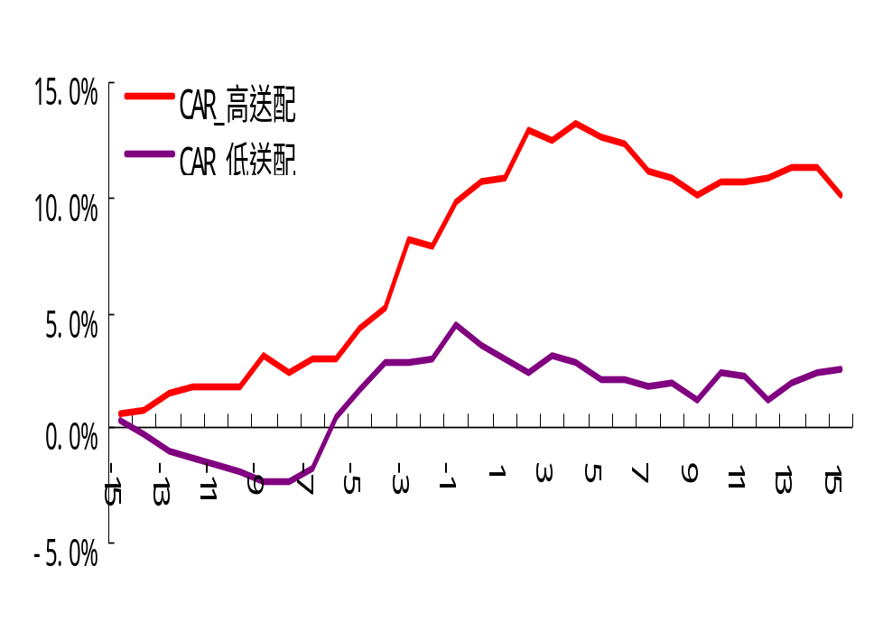
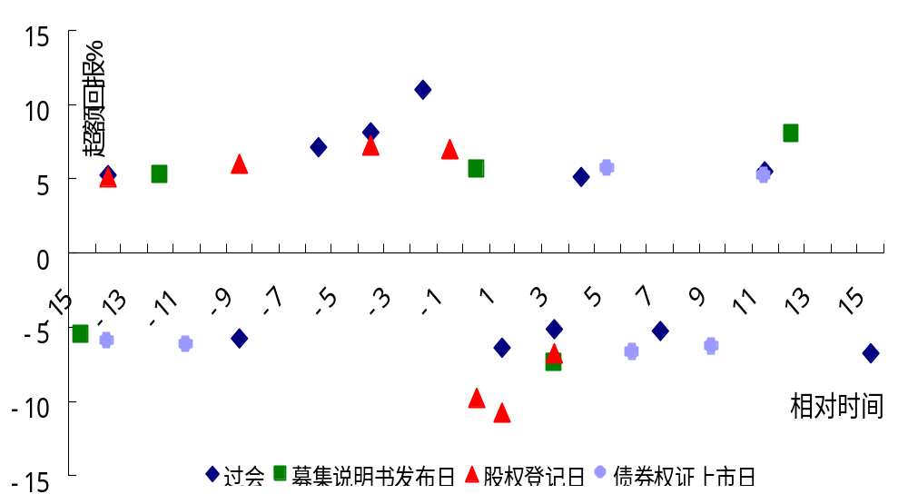
6.3 案例分析：可分离债发行、高送配
在可分离债的发行过程中，存在事件驱动交易机会
  发审委过会、募集说明书发布、股权登记和债券权证上市四个事件对股价有显著的影响
高送配对于股价具有短期影响
  分配预案信息提前走漏的可能性较大，预案公布前进入可以获得一定的超额收益
可分离债发行前后存在的超额收益机会
送配预案公告事件前后累计超额收益走势

Slide 39
6.4 事件驱动交易，时机创造价值
超额收益
（α）
股指期
货空头
（-β）
事件驱动交易，时机创造价值
  事件导致股价短期变化
  分析事件，定位交易时机
  抓住时机，捕获交易价值
融资融券推出之后
  获取事件对股价的负面影响收益
引入股指期货，锁定价值
  对冲系统风险，锁定超额收益
系统风险
（β）
仅留下超额收益（alpha）

Slide 40
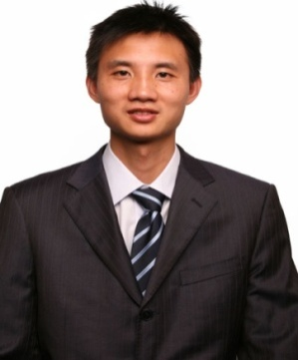

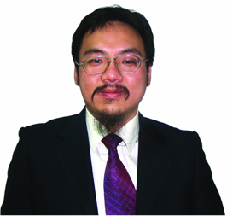
中信证券金融工程团队：不积跬步，无以至千里
胡浩（010-84588430，huhao@citics.com）
  02年加入中信证券，中国人民大学统计学硕士、金融工程专业博士。早年征战于金融产品开发小组，后转入研究部，国内横跨指数开发、基金评级、基金产品设计、股指期货、量化策略等多领域的专业人士之一，现为金融工程团队负责人。
严高剑（010-84588430，yangj@citics.com）
  06年加入中信证券，中国人民大学应用数学学士、数量经济学硕士。具有深厚的金融数学、计量经济学功底，在因子驱动及量化选股、行业配置、事件驱动策略等方面推出了很多有影响力的报告。
马坚（010-84588685，maj@citics.com）
00年毕业于清华大学计算机科学与技术系，同年加入中信证券，见证了中信证券数量化分析系统的创立与演进。曾从事中信标普系列指数的编制与开发、数量化投资系统的设计开发，具备扎实的计算机编程功底和多年的数据库管理经验，现主要从事指数及衍生品的研究，负责金融工程研究成果的软件化。

Slide 41



中信证券金融工程团队：不积跬步，无以至千里
李栋（010-84588397，lidong@citics.com）
  09年加入中信证券，清华大学自动化系学士及硕士。加入中信证券前曾服役于对冲基金千年资本管理公司两年有余，主要工作是开发适用于美股、欧股和日股的量化交易模型，对统计套利具有较深的理解。现主要从事A股的多空量化交易研究。
林小驰（010-84588425，yangj@citics.com）
  07年加入中信证券，北京大学会计学博士。具有深厚的会计学功底，在财务分析、财务造假识别、财务因子特性等方面进行长期的研究。现主要负责财务培训及财务因子在A股的应用研究。
岳子义（010-84588054，yuezy@citics.com）
07年毕业于清华大学软件工程系，10年加入中信证券，加入中信证券前曾服役于IBM软件开发中心，具备扎实的计算机编程功底和多年的数据库管理经验，现主要从事金融工程的数据库建设及研究成果的软件化。

Slide 42

联系人：胡 浩 huhao@citics.com 010-84588430
致谢！

